Slide 1

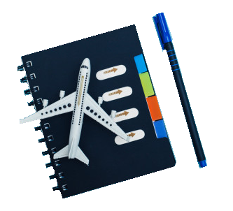
Projeto Integrador Planejamento de Manutenção
INTEGRANTES
Indianara Aparecida Costa Pinheiro
Kevin de Faria Tavares Bastos
Leonardo Rogério Pazzini Silva Santos
Luiz Augusto Rodrigo Vieira da Fonseca
Nicolas Pereira de Araujo

Slide 2

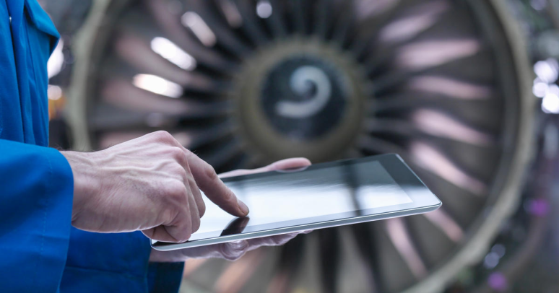
O que é planejamento da manutenção e a sua importância?

Slide 3

- Critérios utilizados para avaliar as atividades - As responsabilidades - Controle das Tarefas

Slide 4

- Ambiente de trabalho - Preparação das atividades - Serviços emergenciais

Slide 5
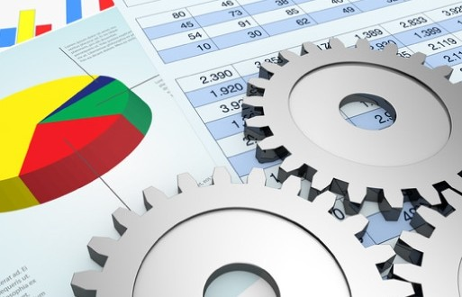
Conclusão
Quais as principais dificuldades, pressão que essa profissão oferece?

